Slide 1
Управление балансом маятника
Иванов Максим
Летняя школа РАИИ 2021

Slide 2
Описание задачи
Научиться управлять равновесием маятника в простой модели “CartPole”

Slide 3

OpenAI Gym
OpenAI Gym - open-source библиотека для задач обучения с подкреплением.
Содержит множество окружений (от игр “Atari” до симулятора гуманоидного робота.
https://gym.openai.com/

Slide 4
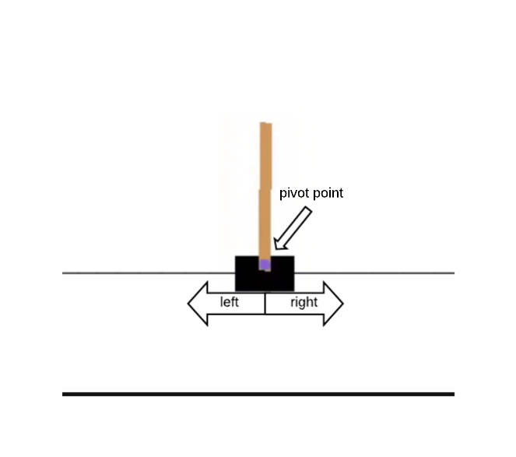
CartPole: Описание
Стержень прикреплен к тележке, которая движется по рельсам без трения. Управление системой происходит за счет приложения силы (+1 или -1) к тележке. Цель - не дать стержню упасть. За каждый шаг дается награда +1. Проигрыш наступает, когда стержень отклоняется более чем на 15 градусов от вертикали или тележка перемещается на более чем 2.4 единицы от центра.

Slide 5
CartPole: Среда
Параметры:
Позиция тележки: от -2.4 до 2.4
Скорость тележки: от -inf до inf
Угол наклона стержня: от -15 до 15
Скорость стержня на конце: от -inf до inf
Управление: придать импульс слева или справа к тележке
Награда: 1.0 за каждый шаг

Slide 6
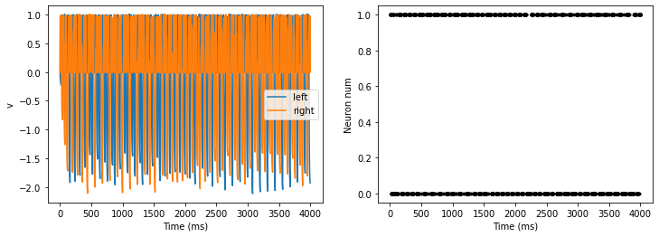
Neuro Controller
Создаем два "моторных нейрона" для действий (двигать тележку влево или вправо) с простой моделью Leaky-integrate-and-fire
Входы - из состояния среды управления
Управление - какой нейрон выдал большее количество “спайков”, в ту сторону и прикладываем силу
Уравнение модели:
dv/dt = (inp-v+I_t)/tau

Slide 7

Немного про веса
Вход каждого нейрона - наблюдения ([CartPosition, CartVelocity, PoleAngle, PoleVelocity]), умноженные на веса (веса симметричны относительно 0 для каждого нейрона)
Как подобрать?

Slide 8
Подбор весов
Очевидно:
Положение тележки - устремляем к 0
Скорость тележки - устремляем к 0
Угол стержня - сильно устремляем к 0 (вес больше)
Скорость конца стержня - устремляем к 0
Результат: так себе

Slide 9
Подбор весов
GridSearch
Differential Evolution
Результат:
стержень балансирует!

Slide 10
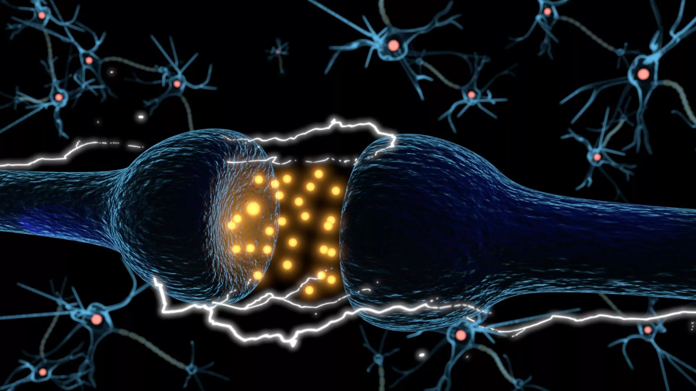
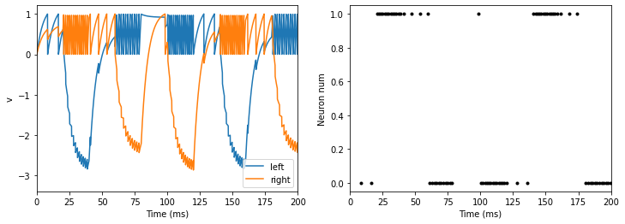
Half-center oscillator
Добавим замедляющие синапсы в модель

Slide 11
Непрерывное управление
Управляем тележкой импульсами от -1 до 1
Управление более гибкое
Немного меняем исходный код среды
Управление - какой нейрон сделал больше “спайков”
Импульс - отношение количества “спайков” к максимальному количеству (посчитано через эксперименты)
Другой вариант - добавить рефрактерный период (максимальное количество “спайков” - промежуток времени моделирования, разделенный на рефрактерный период)
Результат: стержень все еще балансирует

Slide 12
Перемещение стержня в заданную точку
Научиться переводить тележку в заданную точку, сохраняя баланс
Как?

Slide 13
Улучшения: параметры
Добавляем в модель новый параметр - расстояние до целевой точки
Добавляем вес для этого параметра
Настраиваем веса

Slide 14
Улучшения: модель
Обнуляем вес координаты тележки (не учитываем), если тележка внутри промежутка от стартовой (0) до целевой точки
Идея: стержень не должен смещаться в сторону старта

Slide 15
Улучшения: модель
Экспоненциальные веса
Идея: чем дальше наше состояние от целевого (например, чем больше угол наклона стержня или чем больше расстояние до целевой точки), тем больший вес у “изменения” данного параметра

Slide 16
Улучшения: награда
Вычитаем из награды среднее расстояние между целевыми и наблюдаемыми признаками за последние 100 наблюдений
Идея: награда также должна учитывать расстояние до целевой точки в конце симуляции и другие параметры (для подбора правильных весов)

Slide 17
Улучшения: среда
Завершить симуляцию, если тележка вышла за пределы отрезка (стартовая точка; целевая точка) дальше, чем на eps
Идея: хотим аккуратного и медленного перемещения тележки, а значит она не должна сильно выходить за данный отрезок

Slide 18
Улучшения: подбор параметров
Более “глупый” GridSearch: подбираем первый параметр (из промежутка), второй, третий... и заново, пока находятся более хорошие параметры (постепенно уменьшая промежутки)
Идея: параметры подбираются быстрее, можно посмотреть больше вариантов

Slide 19
Результат: тележка перемещается

Slide 20
Итоги
Что получилось?
Модель умеет удерживать стержень в равновесии
Модель умеет перемещать тележку в заданную точку, не уронив стержень
Что хочется?
Исследовать влияние шумов в наблюдениях на управление
Попробовать другие модели
Попробовать ту же модель в другой среде с похожим управлением
Дальше изучать нейроморфные вычисления :)

Slide 21

Вопросы?

